Slide 1



ĐỀ TÀI: THƠ CÔ GIÁO CỦA CON
UỶ BAN NHÂN DÂN QUẬN LONG BIÊN
TRƯỜNG MẦM NON ĐỨC GIANG
LĨNH VỰC: PHÁT TRIỂN NGÔN NGỮ
Giáo viên: Trần Thị Hoàn

Slide 2

Ổn định- Hát: Cô và Mẹ

Slide 3

CÔ ĐỌC THƠ

Slide 4


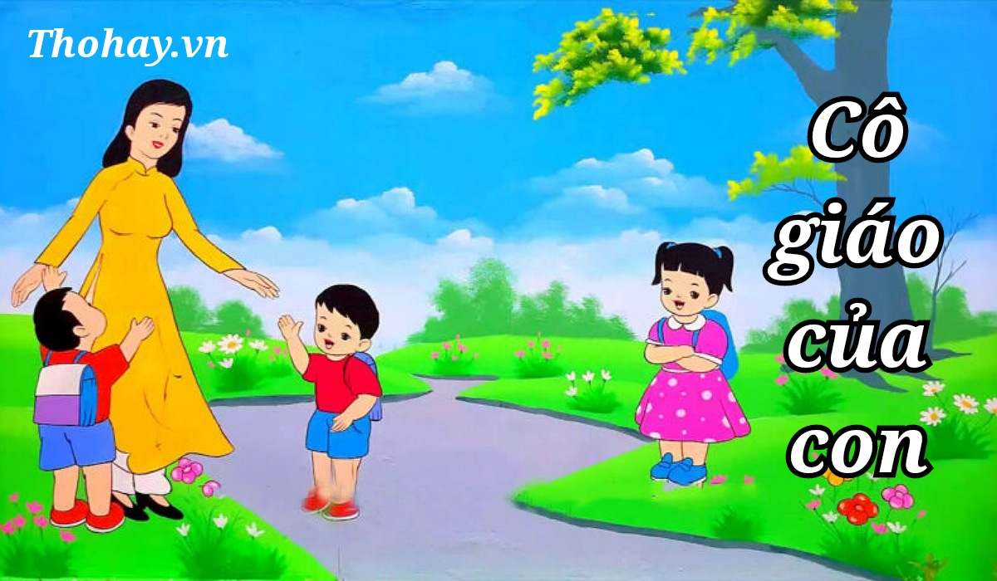

Slide 5

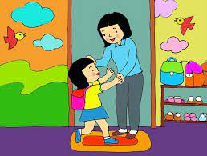
Mỗi khi vào lớp Cô cười thật tươi.

Slide 6

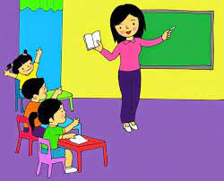

Say sưa giảng bài.
Giọng cô ấm áp

Slide 7
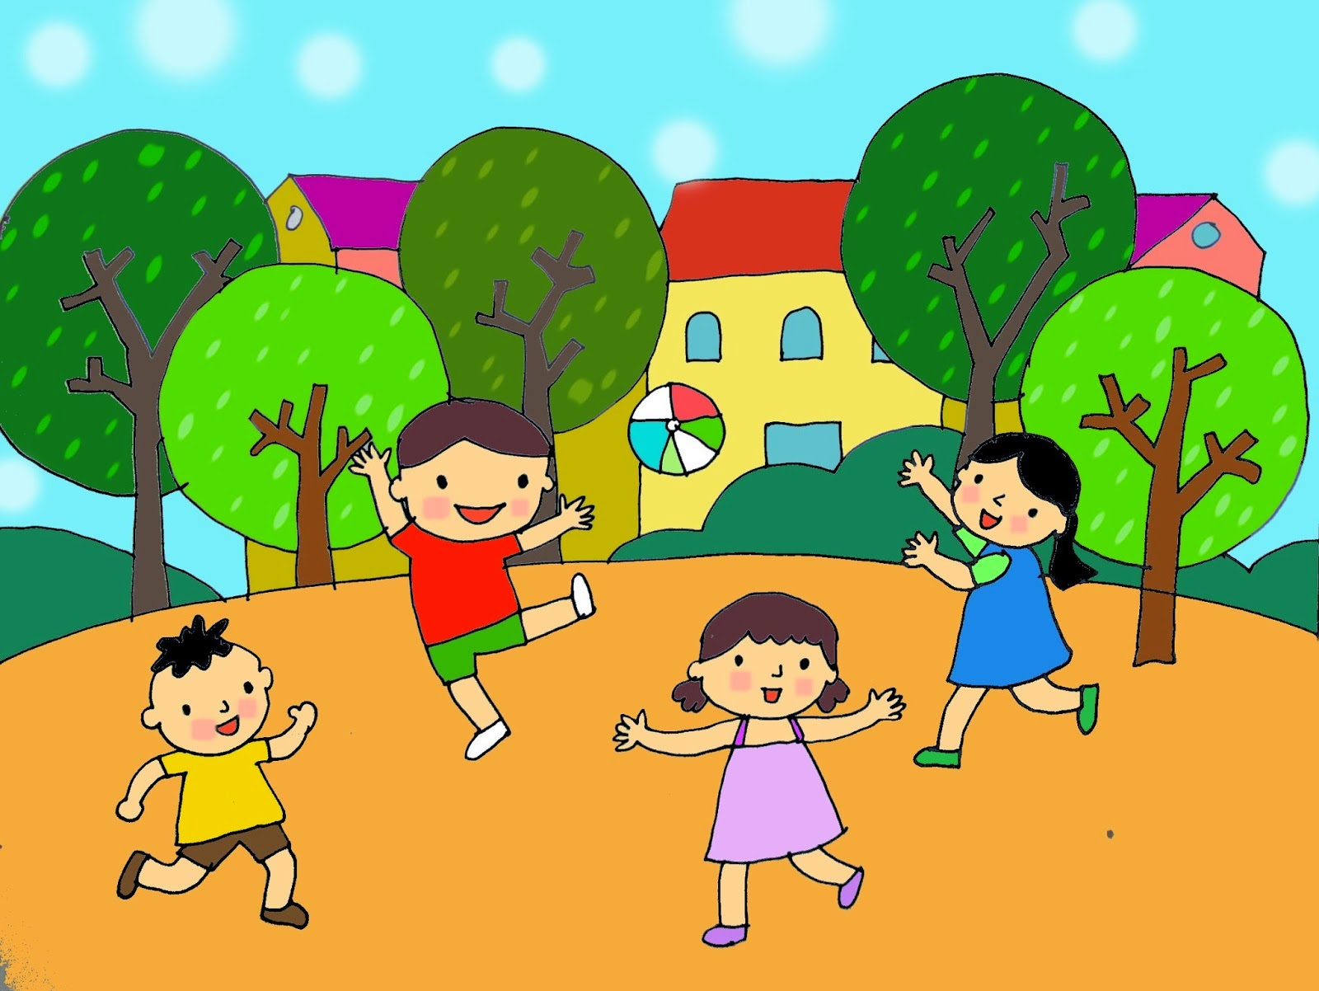
Bạn nào hay nghịch Cô chẳng thích đâu

Slide 8
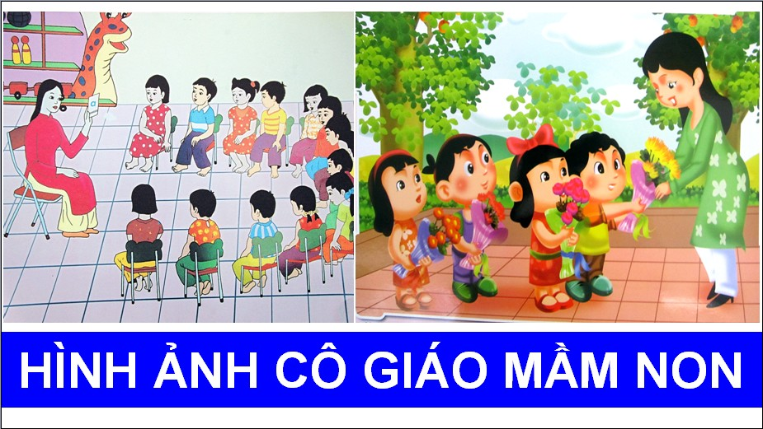
Bạn nào chăm ngoan Cô yêu lắm đấy !

Slide 9
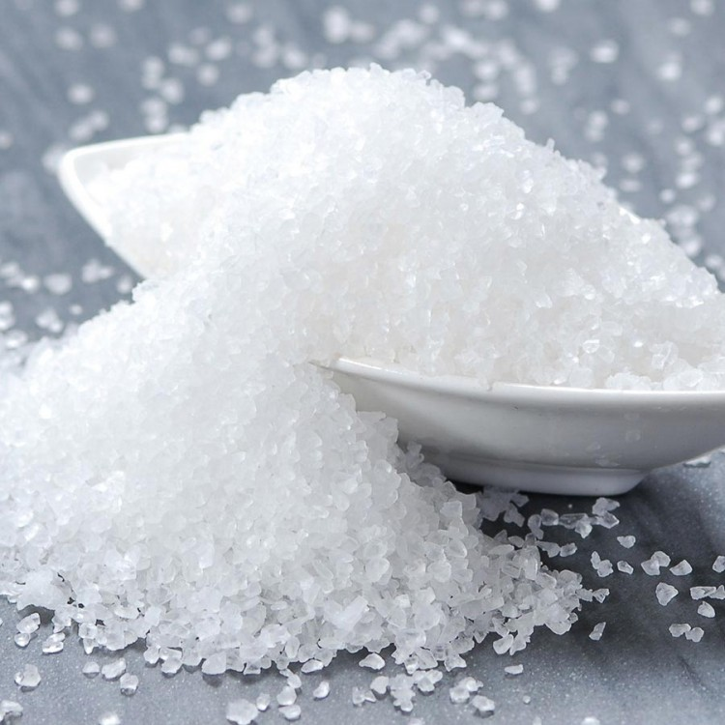

Cần như hạt muối Đẹp như hoa rừng

Slide 10
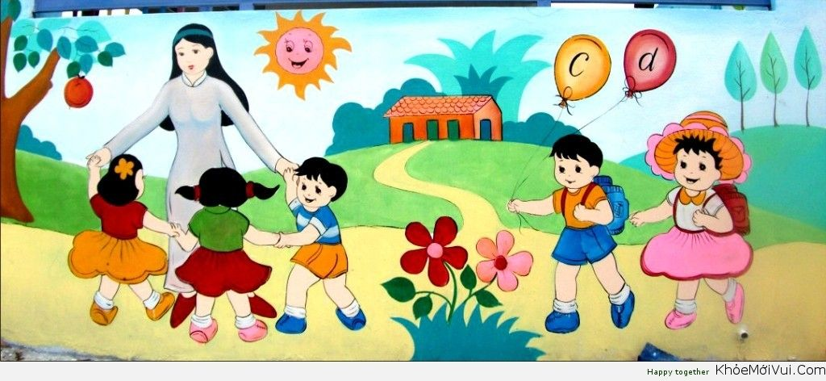
Cô giáo của con Ai mà chẳng quý.

Slide 11
CÂU HỎI ĐÀM THOẠI
Cô vừa đọc cho các con nghe bài thơ có tên là gì?
Bài thơ do tác giả nào sáng tác?
Mỗi khi vào lớp cô giáo như thế nào?
Bạn nào chăm ngoan thì sao?
Bạn nào hay nghịch cô như thế nào?
Mọi người đối với cô giáo như thế nào?

Slide 12
Trích dẫn từ khó
Say sưa : rất là tập trung vào việc dạy học của mình.
Cho trẻ đọc “Say sưa” “Say sưa giảng bài”
Ấm áp: Cảm giác rất là gần gũi.
Cho trẻ đọc: “Ấm áp”, “giọng cô ấm áp

Slide 13

BÉ LÀM THI SĨ

Slide 14
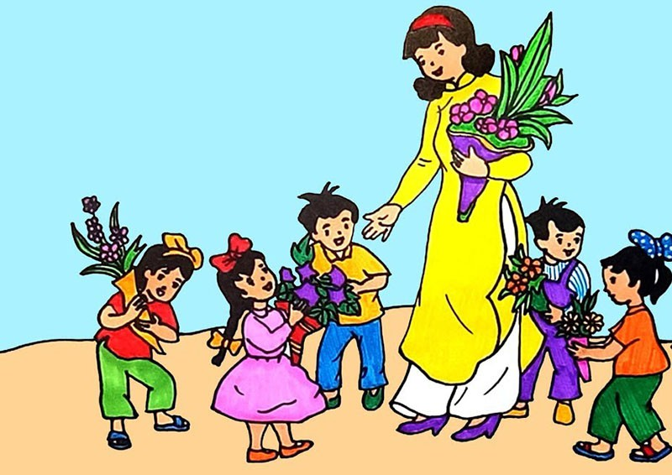

TRÒ CHƠI VẬN ĐỘNG: Hái hoa tặng cô

Slide 15
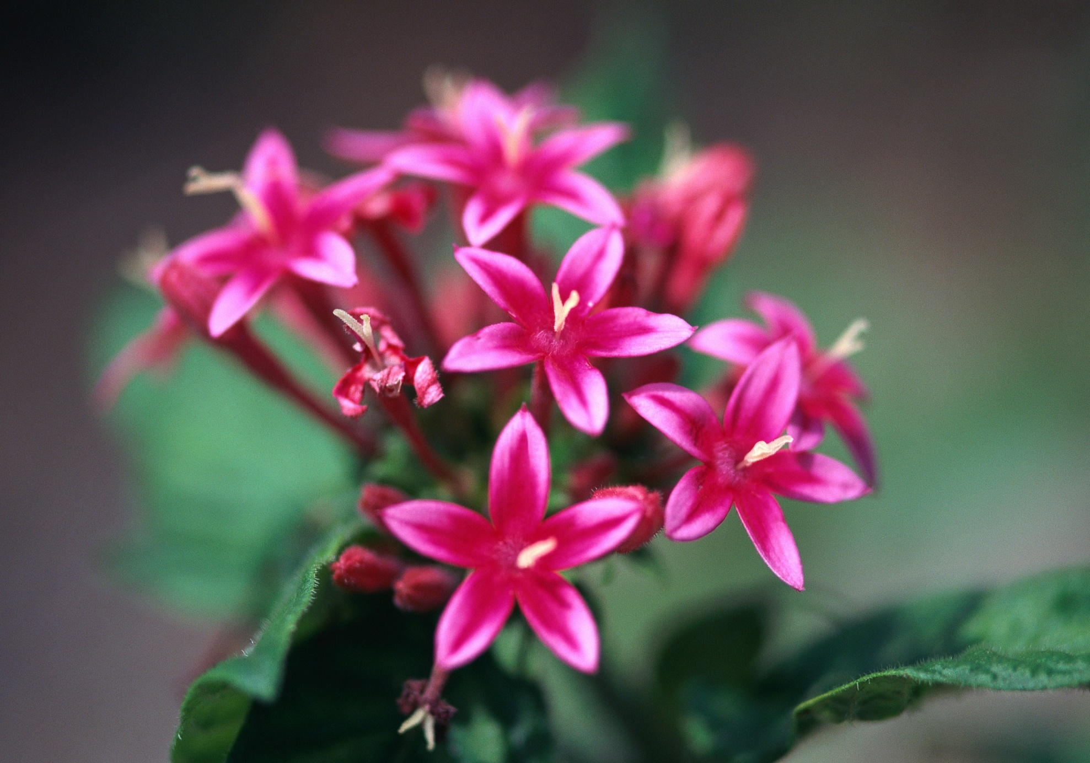

T¹m biÖt
Chúc sức khỏe các cô !

